Slide 1
Муниципальное автономное дошкольное образовательное учреждение – детский сад комбинированного вида №15 «Солнышко» муниципального образования
Староминский район
Создание единой модели развития поисково-исследовательской активности дошкольников в условиях образовательного процесса ДОУ и семьи
1

Slide 2
Актуальность темы инновационного образовательного проекта
Соответствие государственной политике РФ, Краснодарского края, муниципального образования Староминский район
Модернизация системы дошкольного образования
Качество дошкольного образования
Соответствие целевым ориентирам ФГОС ДО
2

Slide 3
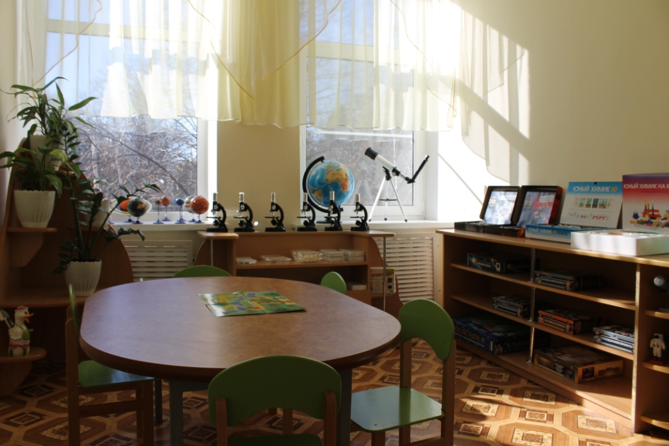
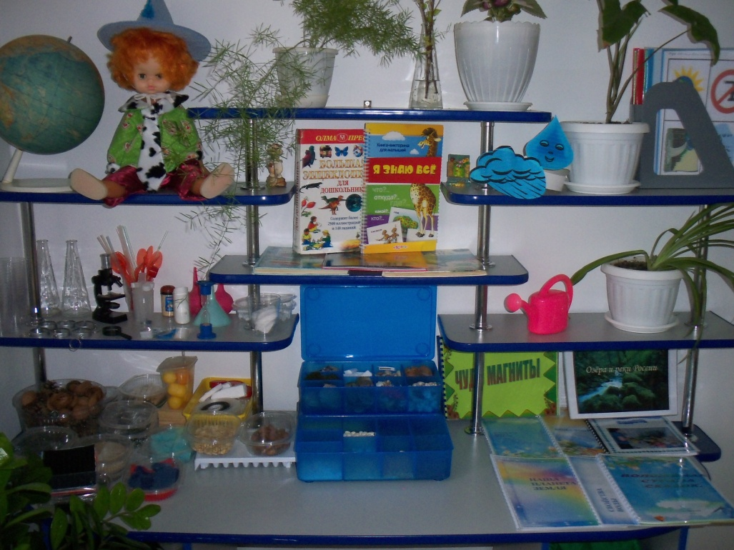
+
Цель проекта
Разработка модели качественно новой образовательной среды, способствующей формированию исследовательской компетенции дошкольника в условиях реализации ФГОС ДО
3

Slide 4
Миссия детского сада - обеспечение каждому ребенку возможности для развития способностей через создание условий для разностороннего развития в условия ФГОС ДО
качество дошкольного образования
определяется созданными для его осуществления условиями
4

Slide 5
Появление инновации в ДОУ
Участие в муниципальных инновационных площадках
Развитие инновационного педагогического мышления коллектива ДОУ
5

Slide 6
Субъекты инновационной деятельности
Родители
Дети
Педагоги
6

Slide 7
Этапы реализации проекта осуществляются в течение всего периода 2012-2015гг. ПЛАН РЕАЛИЗАЦИИ ПРОЕКТА
1 этап. Поисково-теоретический
( апрель-май 2012г):
2 этап. Информационно-аналитический (июнь- сентябрь2012г)
3 этап. Содержательно-практический (октябрь 2012-февраль2015гг)
4 этап. Контрольно – обобщающий
(март-апрель 2015г).
10

Slide 8
формула исследовательской компетенции дошкольника
хочу
могу
есть
Требуют
получаю
делаю
желание проводить исследование
уметь это делать
получить удовлетворение от работы

Slide 9
10

Slide 10
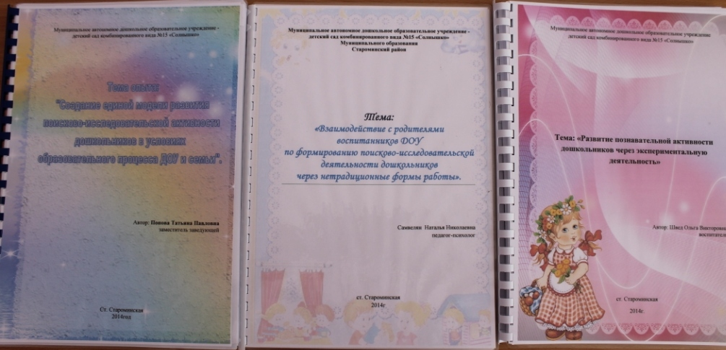
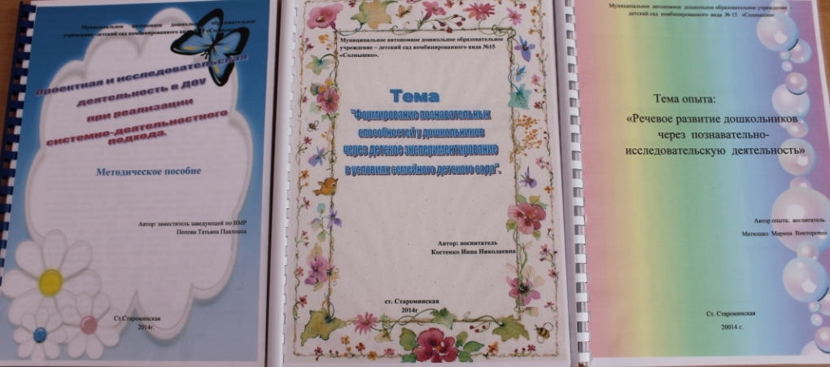
Опыты работы педагогов
10

Slide 11
Динамика изменения уровня поисково-исследовательской активности дошкольников (в %)
октябрь 2012г Февраль 2015г
10

Slide 12
КАЧЕСТВО
КОНКУРЕНТОСПОСОБНОСТЬ
ВОСТРЕБОВАННОСТЬ
УСПЕХ!
Качество дошкольного образования – это качество жизни ребёнка.
Будущее рождается сегодня. Движение в будущее зависит от его видения и понимания.
От мотивации к инновационному мышлению и поведению граждан … будет зависеть будущее России.
В.В. Путин

Slide 13
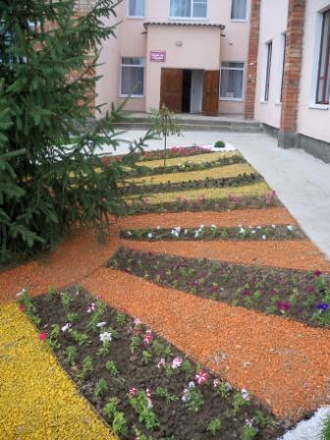
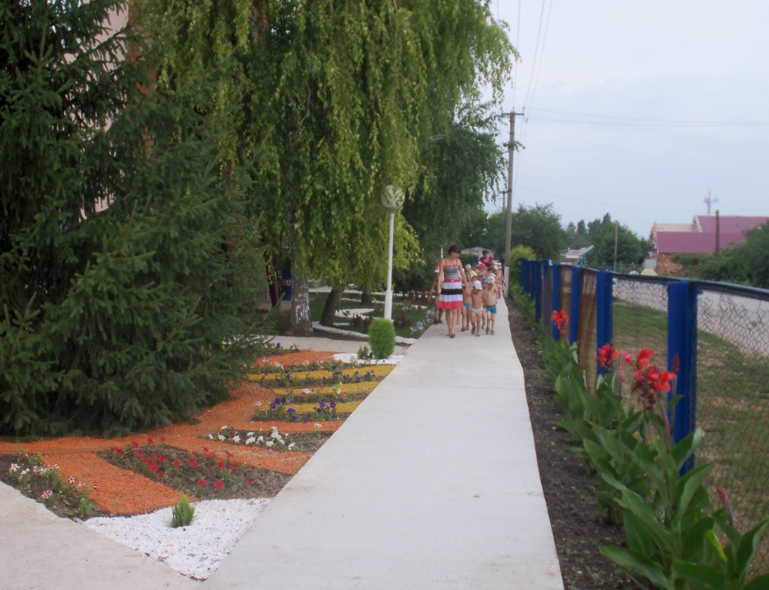
Спасибо за внимание!

